Slide 1
基于Matlab的超声场可视化研究及GUI仿真模拟
论文作者：谭智源
指导老师：沈洋

Slide 2
设计的目的及意义
对于定位缺陷位置、定量检测精度、灵敏度以及超声波换能器的声场，了解声场结构和分布提高了检测精度和可靠性，提高了检测效率起着重要的作用。 由于声场是难以想象的，不可见的，函数公式和声场的特征数据都是抽象的。 因此，把无损检测和超声场模拟这两个可视化技术应用具有非常重要的意义。 基于工程实践中常用的换能器类型，本文通过使用声场积分法，将均匀介质中的圆形和矩形活塞换能器辐射推算出来，将科学计算中的两个典型的换能器阵列分布函数作为理论指导 。通过使用MATLAB软件模拟介质中的超声场均匀性和仿真程序和可视化的结果，生成视觉图像，形象直观表达了声场的特性。

Slide 3
设计的具体内容
1.超声波的声场特性理论研究
2.圆形活塞换能器的辐射声场分布仿真模拟
3.矩形活塞换能器的辐射声场分布仿真模拟
4.圆形活塞换能器脉冲声场分布
5.GUI人机交互集成仿真的程序

Slide 4
超声波的声场特性理论研究
超声场的声压分布规律
波动微分方程中对应的空间波动的亥姆霍兹方程:
其解为:

Slide 5
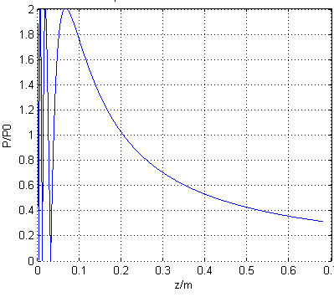
圆形活塞换能器的辐射声场分布仿真模拟
换能器轴线上的声压分布
声轴线上的声压分布表达式:
可视化仿真结果:
Notes:
结论：
当z≥3N时，由仿真结果可得到，声压正比于距离z的倒数（即：P∝1/z），类似于球面声波的声场分布规律。因此，在远处（即：远场区域）我们可以认为换能器就是一个点波源，辐射出球面波。

Slide 6
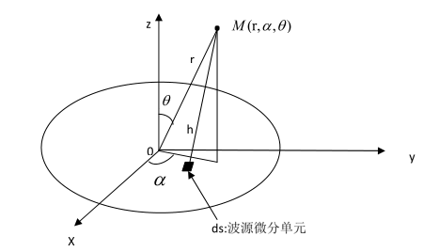
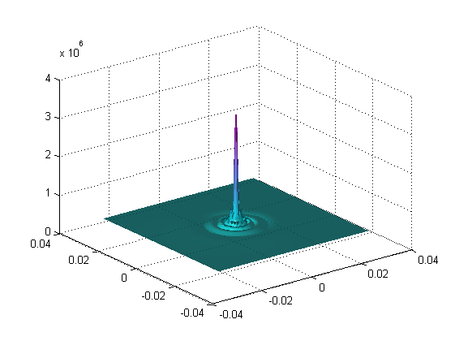
声轴线横截面声场的声压分布
远场一点M处无衰减的声压振幅为:
可视化仿真结果:
Notes:
结论：
在中心轴线上的邻域附近，声场衰减地相当缓慢，并且中心轴线上的声压值是最大值；在轴线的远处，该分布则出现极大极小值的情况并且衰减相当明显。即声压的主极大位置在换能器的几何中心位置，声压的次极大则分布在以中心为圆心以外的圆周上。于是我们可以得到，声场的能量主要集中在中心轴线上的邻域区间以内

Slide 7
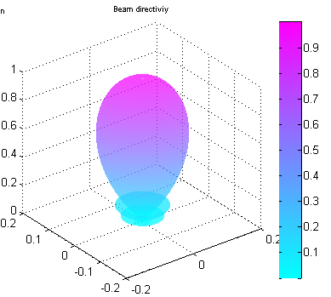
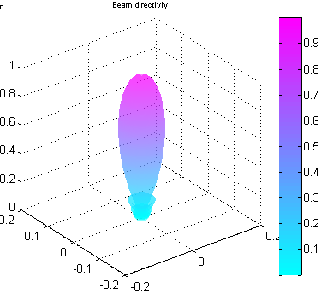
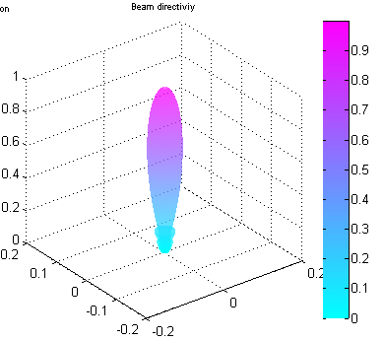
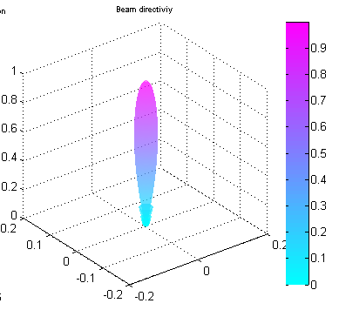
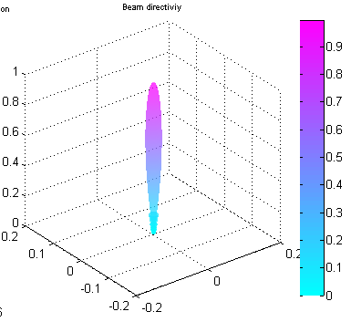
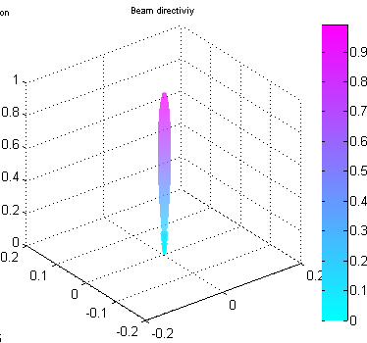
换能器的指向性理论及可视化
圆形活塞换能器的指向性函数表达式:
可视化仿真结果
Notes:
结论：
以辐射频率和换能器尺寸为自变量，通过控制变量法，研究换能器辐射声场的指向性；在辐射的频率不变前提下，换能器的指向性会随尺寸的递增而越好；在换能器的尺寸不变的前提下，换能器的指向性会因为辐射的频率变大而变得越尖锐。
当辐射频率为常数时（即不变），指向性会因为圆型换能器的增大而越好；当圆型换能器的尺寸为常量时，辐射频率的增大会使指向性越尖锐。

Slide 8
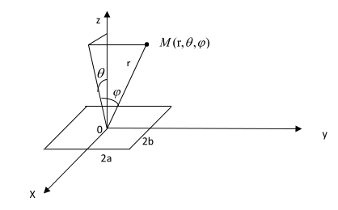
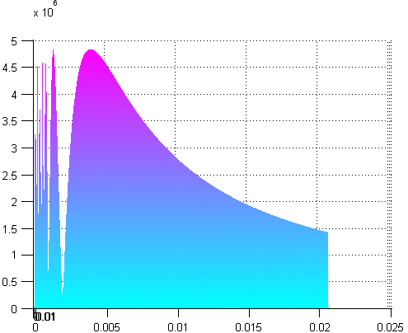
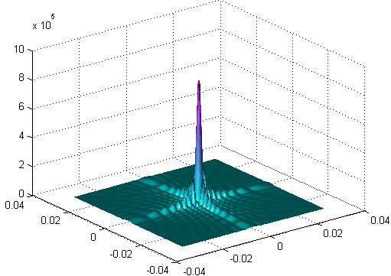
矩形活塞换能器辐射的声场分布
声场坐标规定:
远场任一点M处的声压振幅:
可视化仿真结果:
Notes:
结论：
矩形换能器声场和指向性的结论与圆形换能器的声场和指向性的结论类似。对于矩形的换能器轴向声压的分布，在近场区域出现声压的波动起伏的现象，在远场的区域P∝1/r，可将换能器近似看作点波源；对于矩形的换能器轴向横截面的声压分布，声场能量大部分集中在轴线以及轴线周围，但与圆形换能器的声压分布不同的是，该声压分布在矩形的几何中心为主极大值，在矩形的两条相互垂直的对称线上声压出现多个次极大值。

Slide 9
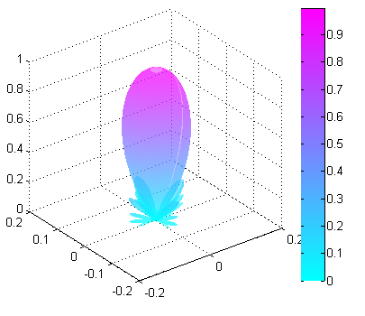
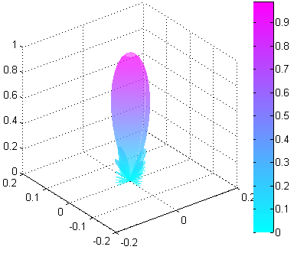
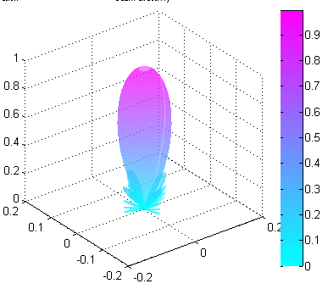
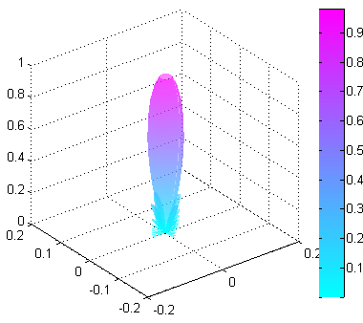
换能器的指向性理论及可视化
指向性表达式：
可视化仿真结果:
Notes:
结论：对于矩形换能器的指向性，频率越大、换能器尺寸越大，其指向性越好。

Slide 10
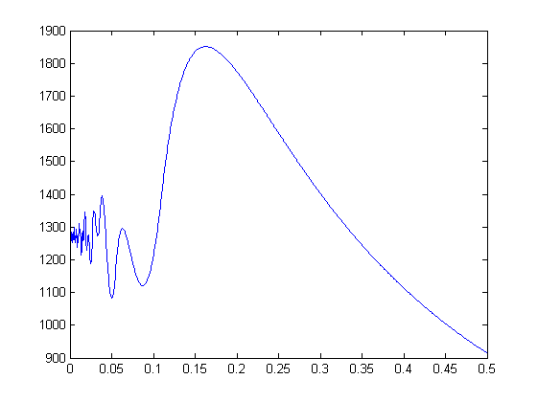
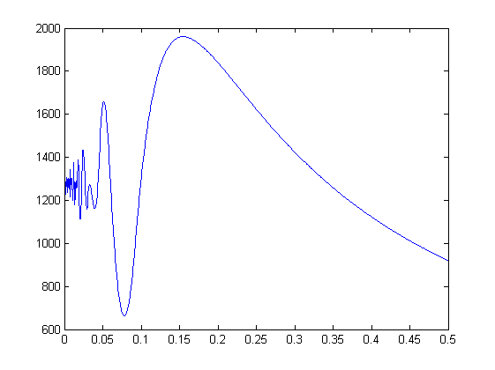
圆形换能器脉冲波声场声压分布数值计算
脉冲波声场声压:
脉冲波声场声轴线上的声压:
可视化仿真结果:
Notes:
结论：由以上两幅数值计算图像可见，脉冲波存在着波动起伏的近场区域，这与连续波有相似之处。但是，在近场区域，脉冲波的波幅比起连续波的波幅明显要小得多。对宽脉冲与窄脉冲的比较，圆型换能器的脉冲频带与中心轴线上的声压幅值波动成负相关。

Slide 11
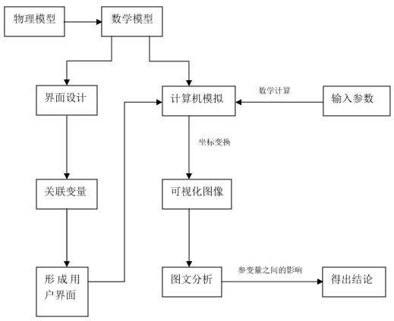
基于超声场理论及模型的GUI界面开发
Notes:
一般地，在研究物理现象时，需要建立物理模型；然后转换成数学模型，用数学语言描述此现象；将该数学模型利用计算机进行模拟仿真，经可视化处理可得到图文信息，从而能直观简洁地反映该物理现象。其次，让我们更加便捷地分析探讨，通常将此研究过程利用界面的方式表示，在界面上如果输入必填参数后，紧接着让计算机发出运算指令，就能够将声场仿真的图像呈现在界面上。由此，达到分析过程便捷，研究过程清晰，得出直观的结论。

Slide 12
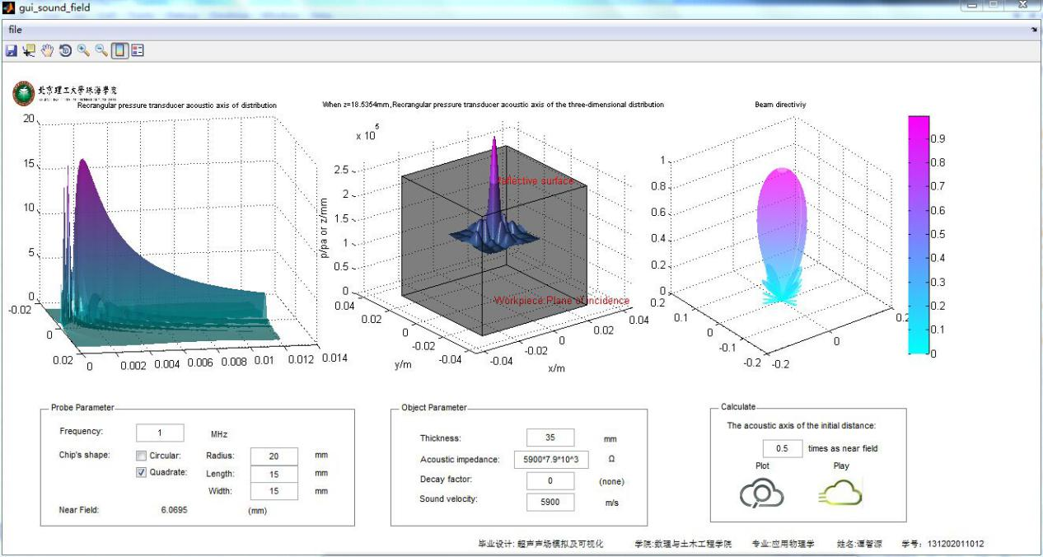
设计的结果:
Notes:
演示

Slide 13
THANKS FOR WATCH

